Slide 1


Онлайн-образование

Slide 2
Меня хорошо видно && слышно?
Ставьте , если все хорошо
Напишите в чат, если есть проблемы
+

Slide 3
Защита проекта
Тема: онлайн-школа кондитерского искусства
Липатова Ольга
.
Должность: главный инженер ЦК Интеграционных решений
Компания: ООО «РСХБ-Интех»

Slide 4

Введение
Целью данного проекта является построение схемы базы данных онлайн-школы кондитерского искусства и ее реализация в PostgreSQL

Slide 5
Задачи проекта
1
Закрепление основных навыков, полученных на курсе «Базы данных»
2
Создание схемы базы данных
Реализация базы данных в PostgreSQL
3
Notes:
2. В PostgreSQL настройки по умолчанию такие, чтобы СУБД мог работать на любом ведре и это никуда не годится
3. У нас больше 50 серверов, поэтому ручное управление никуда не годится

Slide 6
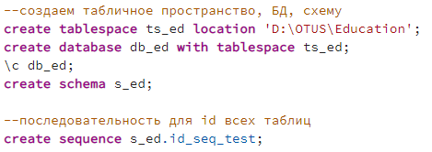
Начало работы

Slide 7
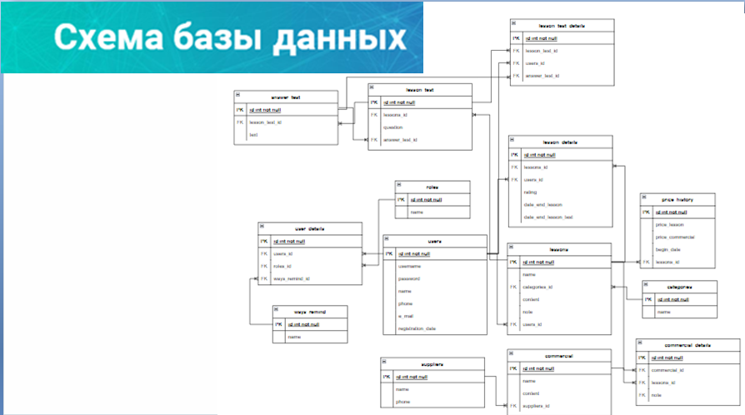
Схема базы данных

Slide 8
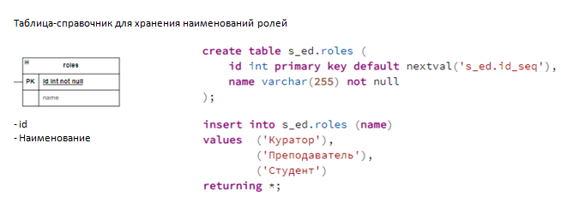
Таблица «Роли»

Slide 9
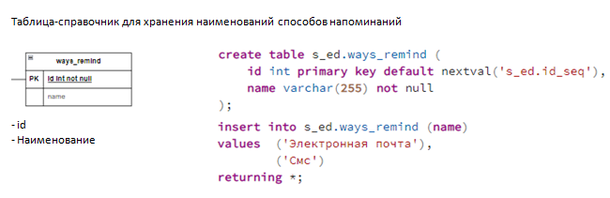
Таблица «Способы напоминания»

Slide 10
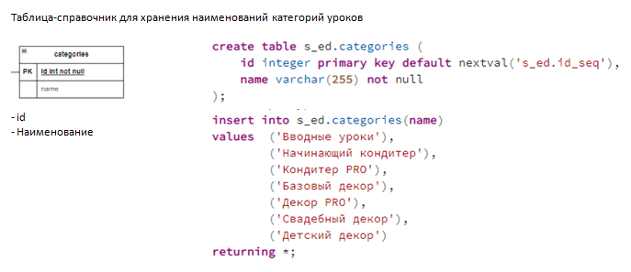
Таблица «Категории»

Slide 11
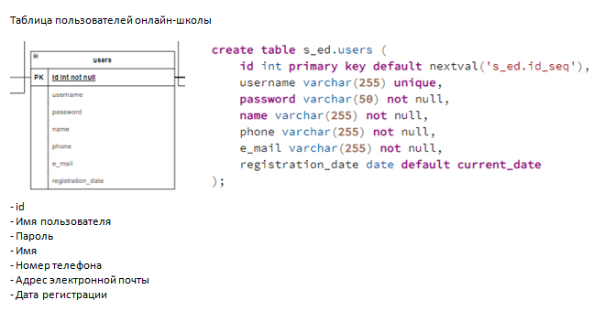
Таблица «Пользователи»

Slide 12
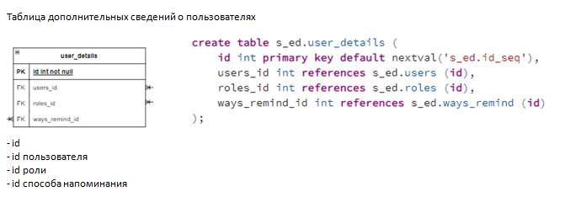
Таблица «Детали пользователя»

Slide 13
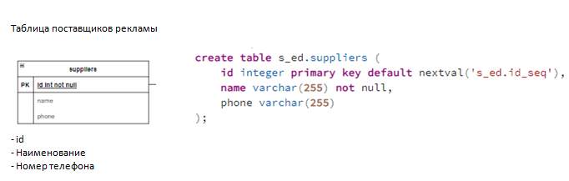
Таблица «Поставщики»

Slide 14
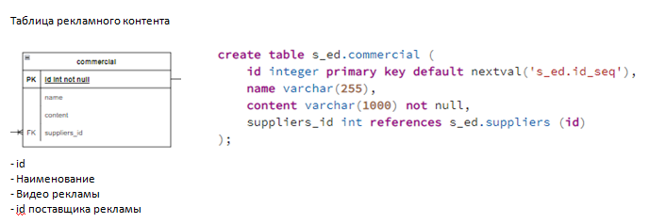
Таблица «Реклама»

Slide 15
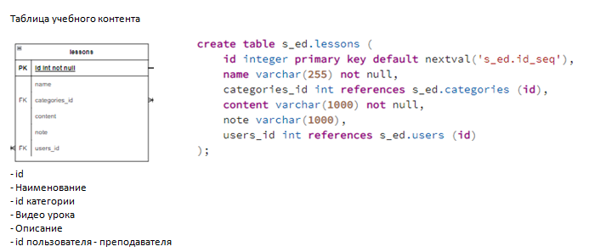
Таблица «Уроки»

Slide 16
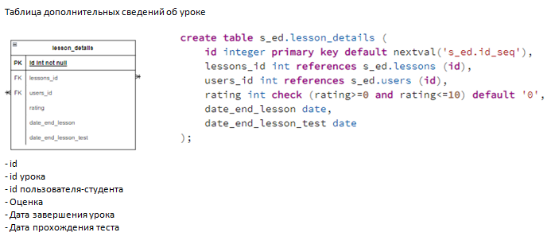
Таблица «Детали урока»

Slide 17
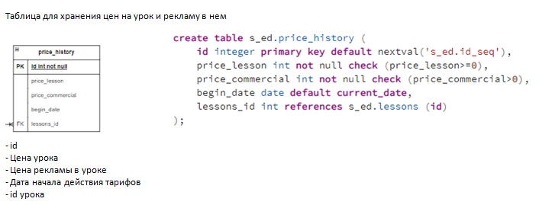
Таблица «История цен»

Slide 18
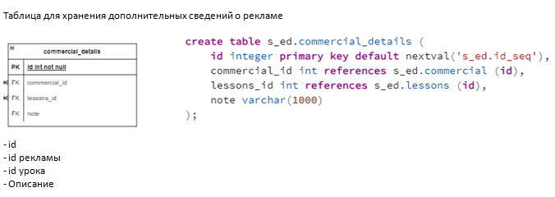
Таблица «Детали рекламы»

Slide 19
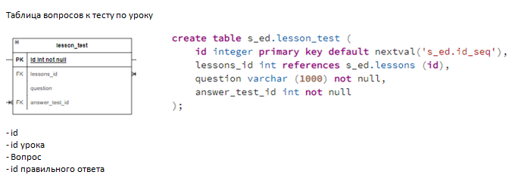
Таблица «Тест к уроку»

Slide 20
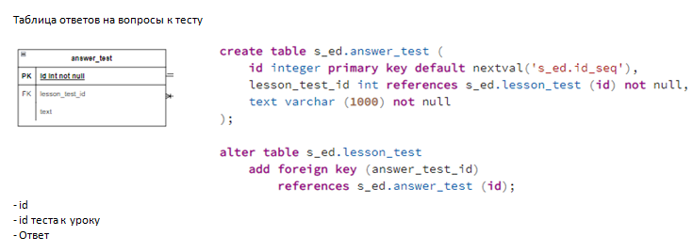
Таблица «Ответы на вопросы»

Slide 21
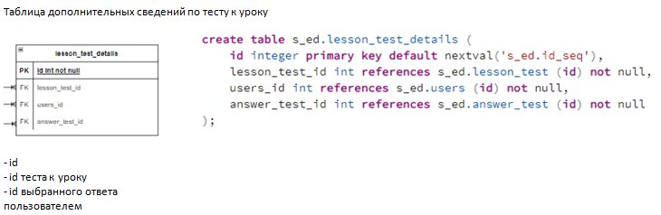
Таблица «Детали теста к уроку»

Slide 22
Спасибо за внимание!
.

